Slide 1
Le concept de dizaine
Reconnaître une dizaine
Est-ce que c’est une dizaine ?
Utiliser la dizaine pour dénombrer.

Slide 2
Est-ce que c’est une dizaine ?

Slide 3
🎾🎾🎾🎾🎾🎾🎾🎾🎾🎾

Slide 4
M

Slide 5


Slide 6
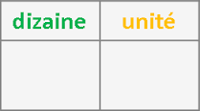
1

Slide 7


Slide 8
R

Slide 9
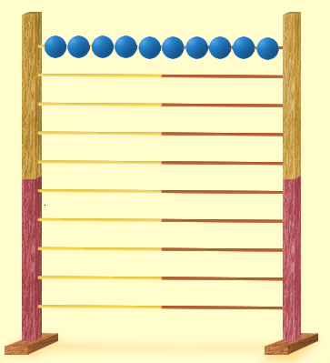

Slide 10
10

Slide 11
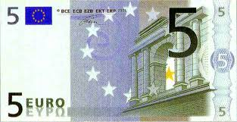

Slide 12
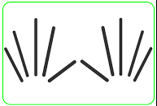

Slide 13
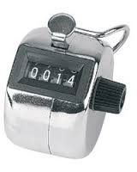

Slide 14
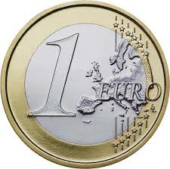

Slide 15
🐓🐓🐓🐓🐓🐓🐓🐓
🐓🐓

Slide 16
U

Slide 17
I

Slide 19
Z

Slide 20
1

Slide 21
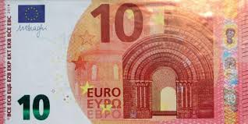

Slide 22
41

Slide 23
J

Slide 24
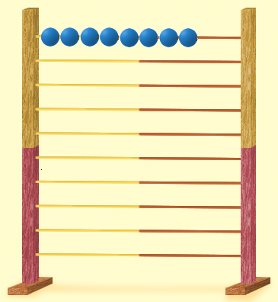

Slide 26
Utiliser le concept de dizaine pour dénombrer.

Slide 27
DIZAINES | UNITES
3
7

Slide 28
DIZAINES | UNITES
5
3

Slide 29
DIZAINES | UNITES
3
1

Slide 30
DIZAINES | UNITES
2
8

Slide 31

DIZAINES | UNITES
3
5

Slide 32
 | 1 | 0

Slide 33
DIZAINES | UNITES
2
4

Slide 34
DIZAINES | UNITES
3
4

Slide 35
DIZAINES | UNITES
1
6

Slide 36
DIZAINES | UNITES
2
4

Slide 37
DIZAINES | UNITES
3
9

Slide 38
U
U
R
U
U
DIZAINES | UNITES
4
7

Slide 39
U
T
U
DIZAINES | UNITES
2
9

Slide 40
U
U
U
U
U
U
DIZAINES | UNITES
6
0

Slide 41
DIZAINES | UNITES
3
5

Slide 42
DIZAINES | UNITES
5
6

Slide 43
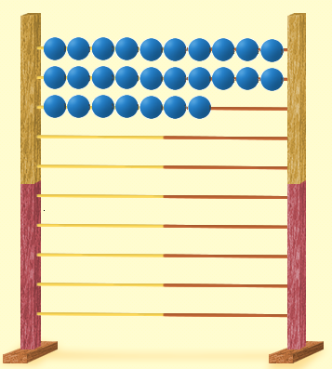
DIZAINES | UNITES
2
7

Slide 44
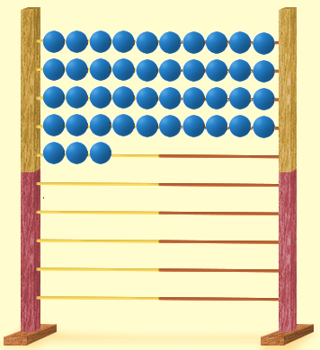
DIZAINES | UNITES
4
3

Slide 45
17
DIZAINES | UNITES
1
7

Slide 46
36
DIZAINES | UNITES
3
6

